Slide 1






战略
研发
市场
数据挖掘原理
主讲教师：李志勇
团队
责任
数据科学系
数字农业工程技术研究中心
合作
移动：13882213811 电邮: lzy@sicau.edu.cn

Slide 2
第五章：数据分类
——数学之美，巅峰之作
主讲教师：李志勇

Slide 3
主要介绍内容
5.1 分类问题概述
5.2 分类的评价准则
5.3 决策树算法ID3
5.4 决策树算法C4.5
5.5 线性支持向量机
5.6 非线性支持向量机
5.7 近邻分类法

Slide 4


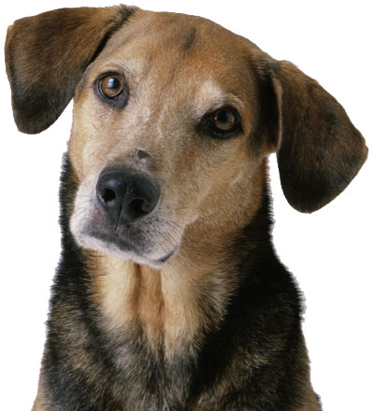

5.1 分类问题概述
分类是依据历史数据形成刻画事物特征的类标识，学会一个分类函数或分类模型，该模型能把数据样本映射到事先定义的某一个类，即给定一组输入的属性向量及其对应的类，用基于归纳的学习算法得出分类。

Slide 5
5.1 分类问题概述
分类问题使用的数据集格式
描述属性可以是连续型属性，也可以是离散型属性；
类别属性必须是离散型属性。
描述属性
类别属性
Age | Salary | Class
30 | high | c₁
25 | high | c₂
21 | low | c₂
43 | high | c₁
18 | low | c₂
33 | low | c₁
… | … | …
Notes:
连续型属性是指在某一个区间或者无穷区间内该属性的取值是连续的 ，例如属性“Age”
离散型属性是指该属性的取值是不连续的 ，例如属性“Salary”和“Class”

Slide 6
5.1 分类问题概述
分类问题使用的数据集格式：
分类问题中使用的数据集可以表示为
X={(x_{i},y_{i})|i = 1, 2, … , total}
x_{i}=(x_{i1},x_{i2},…,x_{id})，其中x_{i1},x_{i2},…,x_{id}分别对应d个描述属性A₁, A₂, … , A_{d}的具体取值
y_{i}表示数据样本x_{i}的类标号，假设给定数据集包含m个类别，则y_{i}∈{c₁, c₂, … , c_{m}}，其中c₁, c₂, … , c_{m}是类别属性C的具体取值
未知类标号的数据样本x用d维特征向量x=(x₁, x₂, … , x_{d})来表示

Slide 7
5.1 分类问题概述
分类的过程
获取数据
输入数据、对数据进行量化
预处理
去除噪声数据、对空缺值进行处理
数据集成或者变换
分类器设计
划分数据集、分类器构造、分类器测试
分类决策
对未知类标号的数据样本进行分类
获取数据
预处理
分类器设计
分类决策

Slide 8
5.1 分类问题概述
2.分类器构造
训练集
产生
分类器
数据集
评价
3.分类器测试
测试集
1.划分数据集
分类器设计：交叉验证

Slide 9
5.2 分类的评价准则
{boy, girl}
Weight
Peter
Sam
Jack
Z=f(x,y)
Jane
Tom
Lisa
Helen
Mary
Height
Weight
Height
应用领域：流失预测、医疗诊断、因特网筛选等，主要涉及分类规则的准确性、过拟合、矛盾划分的取舍等。

Slide 10
5.2 分类的评价准则
给定测试集X_{test}={(x_{i},y_{i})|i=1, 2, … , N}
对于测试集的第j个类别，假设
被正确分类的样本数量为TP_{j}
被错误分类的样本数量为FN_{j}
其他类别被错误分类为该类的样本数据量为FP_{j}
 |  | 真实值
 |  | Positive | Negative
预测值 | Positive | True Positive | False Positive
 | Negative | False Negative

Slide 11
5.2 分类的评价准则
精确度：代表测试集中被正确分类的数据样本所占的比例
查全率：表示在本类样本中被正确分类的样本所占的比例
查准率：表示被分类为该类的样本中，真正属于该类的样本所占的比例

Slide 12
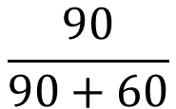
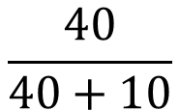
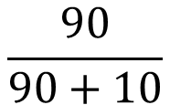
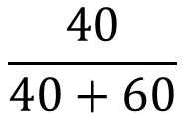
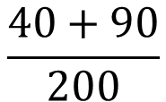
5.2 分类的评价准则
 |  | 真实值
 |  | A(100) | B(100) | Total
预测值 | A | 40 | 10 | P'
 | B | 60 | 90 | N'
Total |  | P | N
$$\frac{40+90}{200}$$
$$\frac{40}{40+60}$$
$$\frac{90}{90+10}$$
$$\frac{40}{40+10}$$
$$\frac{90}{90+60}$$

Slide 13
5.2 分类的评价准则
F-measure：是查全率和查准率的组合表达式
β是可以调节的，通常取值为1
几何均值 ：是各个类别的查全率的平方根

Slide 14
5.2 分类的评价准则
Low Risk
?
Savings
Y
High Risk
?
Income
X
分类边界
非常复杂的模型适应非常复杂形状的判定边界

Slide 15
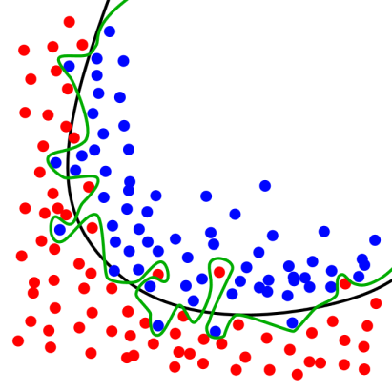

5.2 分类的评价准则
过拟合
一个假设在训练数据上能够获得比其他假设更好的拟合， 但是在训练数据外的数据集上却不能很好地拟合数据，此时认为这个假设出现了过拟合的现象。出现这种现象的主要原因是训练数据中存在噪音或者训练数据太少。

Slide 16
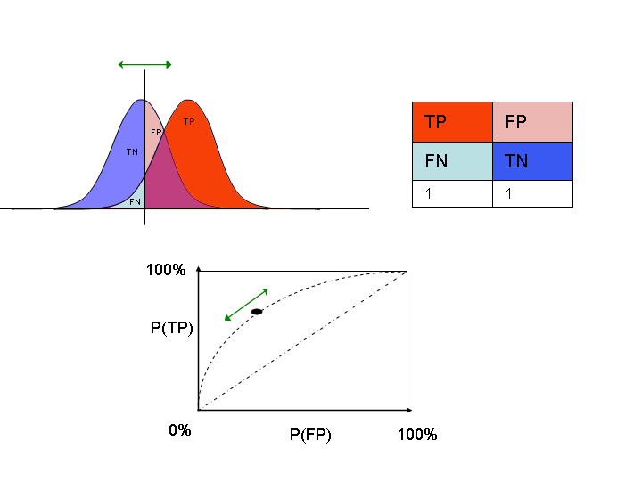
5.2 分类的评价准则
Very small threshold
Random guess
Very large threshold
受试者工作特征曲线
(receiver operating characteristic curve，简称ROC曲线)
Notes:
ROC曲线是从阈值选取角度出发来研究学习器泛化性能的有力工具
以灵敏度为纵轴,以误判率为横轴,连接各点绘制曲线,然后计算曲线下的面积,面积越大,判断价值越高。
灵敏度:就是把实际为真值的判断为真值的概率.
特异度:就是把实际为假值的判断为假值的概率.
误判率:就是把实际为假值的判断为真值的概率

Slide 17

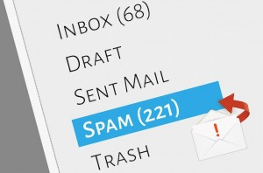


5.2 分类的评价准则
错误的代价成本
Notes:
错误的分类结果可能会导致严重的后果
成本敏感型学习是类不平衡的算法级修改的一个方案。在这里，不是使用标准的损失函数，而实引入了误分类成本的概念以最小化条件风险。通过严重惩罚某些类别的分类错误，我们在分类器训练的过程中提高了它们的重要性。

Slide 18
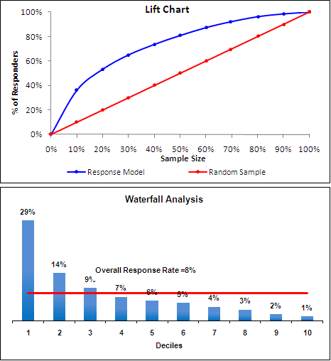



5.2 分类的评价准则
提升度分析

Slide 19
5.3 决策树算法ID3
描述属性
类别属性
公司职员 | 年龄 | 收入 | 信誉度 | 买保险
否 | ≤40 | 高 | 良 | c₂
否 | ≤40 | 高 | 优 | c₂
否 | 41~50 | 高 | 良 | c₁
否 | >50 | 中 | 良 | c₁
是 | >50 | 低 | 良 | c₁
是 | >50 | 低 | 优 | c₂
是 | 41~50 | 低 | 优 | c₁
否 | ≤40 | 中 | 良 | c₂
是 | ≤40 | 低 | 良 | c₁
是 | >50 | 中 | 良 | c₁
是 | ≤40 | 中 | 优 | c₁
否 | 41~50 | 中 | 优 | c₁
是 | 41~50 | 高 | 良 | c₁
否 | >50 | 中 | 优 | c₂

Slide 20
5.3 决策树算法ID3
当推销保险产品的时候，推销员就要一个个特点去判断，于是这种判断的过程就可以画成一棵树，例如根据特点依次判断：
年龄
描述属性
≤40
41~50
>50
公司职员
c₁
信誉度
是
否
良
优
c₁
c₂
类标号
c₁
c₂

Slide 21
5.3 决策树算法ID3
决策树算法作为一种分类算法，目标就是将具有p维特征的n个样本分到c个类别中去。最早的决策树算法是由Hunt等人于1966年提出的CLS。当前最有影响的决策树算法是Quinlan于1986年提出的ID3和1993年提出的C4.5。
ID3即Iterative Dichotomiser 3，迭代二叉树3代。是Ross Quinlan发明的一种决策树算法，这个算法的基础是奥卡姆剃刀原理，越是小型的决策树越优于大的决策树。
ID3只能处理离散型描述属性，它选择信息增益最大的属性划分训练样本，其目的是使得进行分支时系统的熵最小，从而提高算法的运算速度和精确度。

Slide 22
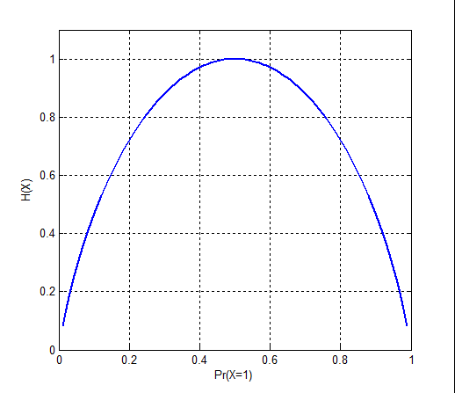
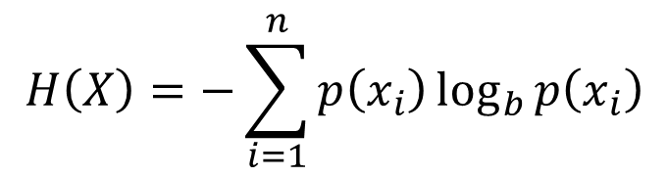
5.3 决策树算法ID3
信息熵：衡量系统的不确定性
一个离散型的随机变量X的熵H(X)定义为：
对概率取负对数表示了一种可能事件发生时候携带出的信息量。把各种可能表示出的信息量乘以其发生的概率之后求和，就表示了整个系统所有信息量的一种期望值。
$$H\left(X\right)=−\sum_{i=1}^{n}{p\left(x_{i}\right)\log_{b}{p\left(x_{i}\right)}}$$
公式中对数函数不局限于采用特定的底，如果以2为底，熵的单位称作比特(bit)；如果以自然对数e为底，熵的单位称作纳特(nat)。

Slide 23
5.3 决策树算法ID3
假设给定的数据集为X={(x_{i},y_{i})|i=1,2,…,total};
假设n_{j}是数据集X中属于类别c_{j}的样本数量，则各类别的先验概率为P(c_{j})=n_{j}/total，j=1,2,…,m。
对给定数据集X分类所需的期望信息为：
买保险
c₂
c₂
c₁
c₁
c₁
c₂
c₁
c₂
c₁
c₁
c₁
c₁
c₁
c₂
P(c₁)=n₁/total=9/14
P(c₂)=n₂/total=5/14

Slide 24
5.3 决策树算法ID3
计算公司职员划分数据集所得的熵:
公司职员有2个不同取值，将公司职员划分为2个子集{X₁,X₂}，如
子集X₁中的所有样本都是公司职员
子集X₂中的所有样本都不是公司职员
假设n_{s}表示X_{s}中的样本数量，n_{js}表示X_{s}中属于类别c_{j}的样本数量 ，如
子集X₁ 的样本数量为n₁=7
子集X₁中属于类别1的样本为n₁₁=6
子集X₁中属于类别2的样本为n₂₁=1
子集X₁中属于类别1 所占比例为p₁₁=6/7
子集X₁中属于类别2 所占比例为p₁₁=1/7
……
公司职员
否
否
否
否
是
是
是
否
是
是
是
否
是
否
买保险
c₂
c₂
c₁
c₁
c₁
c₂
c₁
c₂
c₁
c₁
c₁
c₁
c₁
c₂

Slide 25
5.3 决策树算法ID3
子集X₁划分数据集时所获得的熵为

Slide 26
5.3 决策树算法ID3
子集X₂ 的样本数量为n₂=7
子集X₂中属于类别1的样本为n₁₂=3
子集X₂中属于类别2的样本为n₂₂=4
子集X₂中属于类别1 所占比例为p₁₂=3/7
子集X₂中属于类别2 所占比例为p₂₂=4/7
公司职员
否
否
否
否
是
是
是
否
是
是
是
否
是
否
买保险
c₂
c₂
c₁
c₁
c₁
c₂
c₁
c₂
c₁
c₁
c₁
c₁
c₁
c₂
子集X₂划分数据集时所获得的熵为

Slide 27
5.3 决策树算法ID3
由公司职员划分数据集所得的熵为
3. 计算公司职员划分数据集时的信息增益
Gain(A₁)=I(n₁,n₂)-E(A₁)=1-0.789=0.151

Slide 28
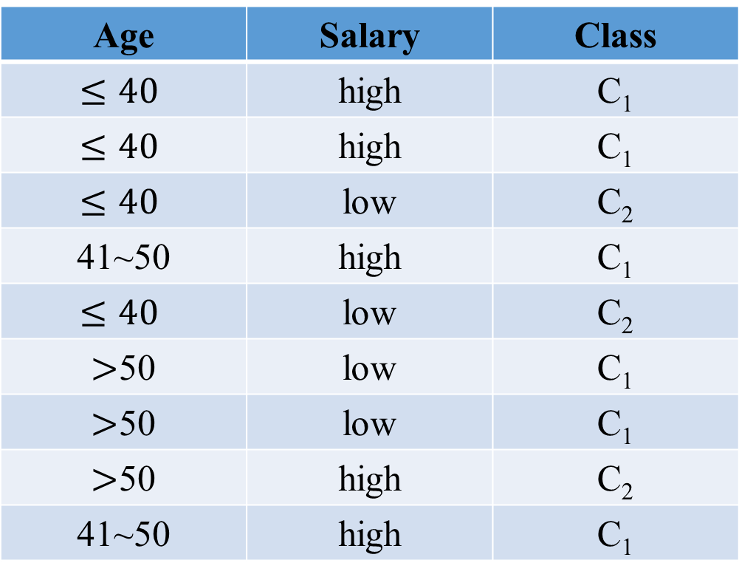
5.3 决策树算法ID3
测试题
Age | Salary | Class
$$≤40$$ | high | C₁
$$≤40$$ | high | C₁
$$≤40$$ | low | C₂
41~50 | high | C₁
$$≤40$$ | low | C₂
$>$50 | low | C₁
$>$50 | low | C₁
$>$50 | high | C₂
41~50 | high | C₁

Slide 29
测试题
Samples are sorted based on Temperature.
Temperature | 40 | 48 | 60 | 72 | 80 | 90
Play Tennis | No | No | Yes | Yes | Yes | No
如何挑选最适合的分割点？
Threshold A
Threshold B

Slide 30
5.4 决策树算法C4.5
ID3算法存在以下问题：
ID3算法在选择根结点和各内部结点中的分支属性时，使用信息增益作为评价标准。信息增益的缺点是选择取值较多的属性，在某些情况下，这类属性可能不会提供太多有价值的信息。
ID3算法只能对描述属性为离散型属性的数据集构造决策树。
C4.5是ID3的改进算法，不仅可以处理离散型描述属性，还能处理连续性描述属性。C4.5采用信息增益比作为选择分支属性的标准，弥补了ID3的不足。

Slide 31
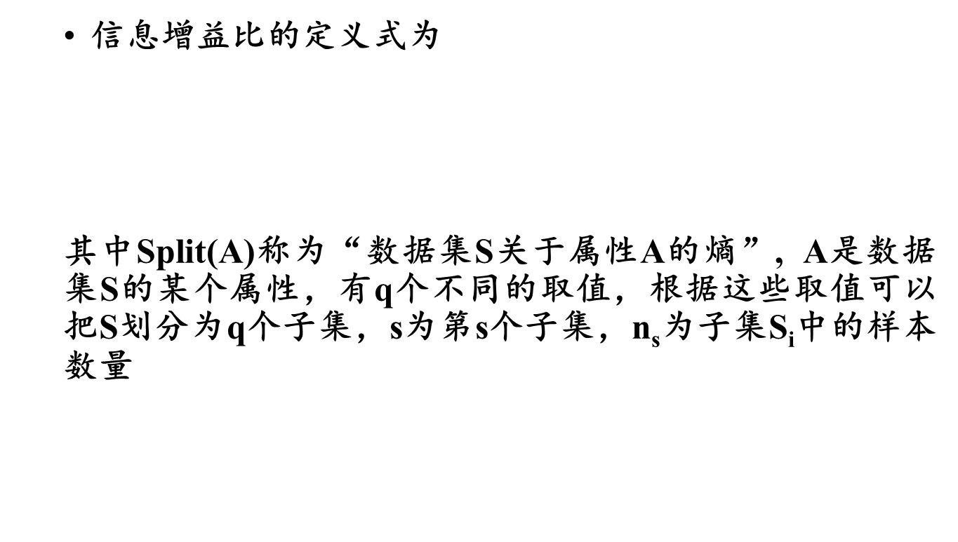
5.4 决策树算法C4.5
信息增益比的定义式为
其中Split(A)称为“数据集S关于属性A的熵”, A是数据集S的某个属性，有q个不同的取值，根据这些取值可以把S划分为q个子集，s为第s个子集，$\text{n}\text{s}$为子集S_{i}中的样本数量

Slide 32
5.4 决策树算法C4.5
C4.5既可以处理离散型描述属性，也可以处理连续型描述属性
对于连续值描述属性，C4.5将其转换为离散值属性：
按照取值由小到大排序，得到序列{A_{1c},A_{2c},…,A_{totalc}}
在{A_{1c},A_{2c},…,A_{totalc}}中生成total-1个分割点
第i个分割点的取值设置v_{i}=(A_{ic}+A_{(i+1)c})/2
每个分割点将数据集划分为两个子集
挑选最适合的分割点对连续属性离散化

Slide 33

5.5 线性支持向量机
支持向量机(Support Vector Machine, SVM)是Corinna Cortes和Vapnik等于1995年首先提出的，它在解决小样本、非线性及高维模式识别中表现出许多特有的优势，并能够推广应用到函数拟合等其他机器学习问题中。

Slide 34
5.5 线性支持向量机
线性分类器就是用一个“超平面”将正、负样本隔离开。
w·x + b =0
w
w·x + b <0
w·x + b >0
超平面上两点距离：

Slide 35

5.5 线性支持向量机
分类器的选择
?
各个分类器都有相同的误差，哪一个分类器最好?

Slide 36
5.5 线性支持向量机
未知样本
B
A
分类器 B 将空间划分得更加一致(unbiased).

Slide 37
5.5 线性支持向量机
点到超平面距离
x
x'

Slide 38
5.5 线性支持向量机
在分开数据的超平面的两边建有两个互相平行的超平面。建立方向合适的分隔超平面使两个与之平行的超平面间的距离最大化。
margin
支持向量
支持向量
所谓支持向量是指那些在间隔区边缘的训练样本点。这里的“机（machine,机器）”实际上是一个算法。

Slide 39

5.5 线性支持向量机
线性分类器的边距(margin)定义为在达到一个数据点之前，边界可以增加的宽度
选择边界较大的分类器比较安全
超平面只由几个数据点决定：
Support Vectors
其它的可以被丢弃!
选择具有最大边界的分类器
How to specify the margin formally?

Slide 40

5.5 线性支持向量机
Margins
“Predict Class = +1” zone
M=Margin Width
x⁺
x⁻
wx+b=1
“Predict Class = -1” zone
wx+b=0
wx+b=-1

Slide 41
5.5 线性支持向量机
SVM分类的两个前提：
要把所有样本都分对
Margins最大化
优化问题
Minimize
Subject to

Slide 42
5.5 线性支持向量机
Lagrange Multipliers
Dual Problem
Quadratic problem again!
支持向量机中的一大的亮点是在传统的最优化问题中提出了对偶理论，主要有最大最小对偶及拉格朗日对偶。

Slide 43

5.5 线性支持向量机
求解w & b
挑选一个支持向量X_{s}:
inner product

Slide 44
5.5 线性支持向量机——案例
x₂
(1, 1, +1)
x₁
(0, 0, -1)

Slide 45

5.5 线性支持向量机——soft margin
实际上很多时候无法将所有点都正确分类!
ε₁
ε₂
wx+b=1
ε₃
wx+b=0
Subject to
wx+b=-1
Lagrange Multipliers

Slide 46
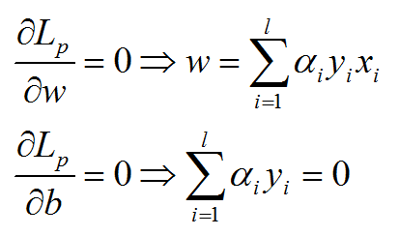
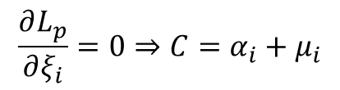
5.5 线性支持向量机
Same as before
$$\frac{∂L_{p}}{∂ξ_{i}}=0⇒C=α_{i}+μ_{i}$$

Slide 47
5.6 非线性支持向量机
根据模式识别理论，低维空间线性不可分的模式通过非线性映射到高维特征空间则可能实现线性可分。
线性可分
0
x
线性不可分
0
x
x²
引入一个新的维度x²
x

Slide 48
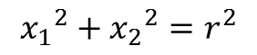
5.6 非线性支持向量机
特征空间
x₂
Φ: x → φ(x)
x₂²
x₁
$${x_{1}}^{2}+{x_{2}}^{2}=r^{2}$$
x₁²

Slide 49
5.6 非线性支持向量机
x₂
Φ: x → φ(x)
x₁
如果直接采用这种技术在高维空间进行分类或回归，则存在确定非线性映射函数的形式和参数、特征空间维数等问题，而最大的障碍则是在高维特征空间运算时存在的"维数灾难"。

Slide 50
5.6 非线性支持向量机
核函数技术
设X是n维的输入空间，Η为m维的特征空间，如果存在一个从X到Η的映射 φ(x): X→Η，
使得对所有的x,y∈X，函数Κ(x,y)=φ(x)∙φ(y)，
则称Κ(x,y)为核函数，φ(x)为映射函数，φ(x)∙φ(y)为x,y映射到特征空间上的内积。
核函数将m维高维空间的内积运算转化为n维低维输入空间的核函数计算，从而巧妙地解决了在高维特征空间中计算的“维数灾难”等问题，从而为在高维特征空间解决复杂的分类或回归问题奠定了理论基础。

Slide 51
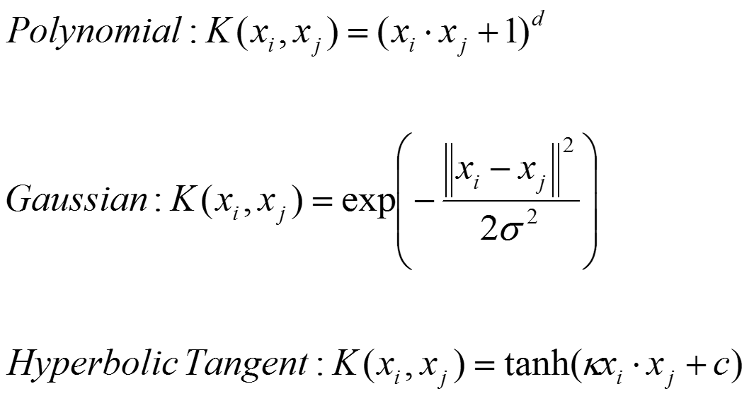
5.6 非线性支持向量机
常见核函数
核函数的确定并不困难，满足Mercer定理的函数都可以作为核函数。常用的核函数可分为两类，即内积核函数和平移不变核函数，如
多项式核函数
径向基核函数
S型核函数

Slide 52

二次基函数(Quadratic Basis Functions)
常数项
基函数是函数空间一组特殊的基的元素。对于函数空间中的连续函数都可以表示成一系列基函数的线性组合。
线性项
纯二次项
Number of terms
二次交叉项

Slide 53
计算Φ(x_{i} )·Φ(x_{j} )
53

Slide 54
It turns out …
高维空间做内积是非常复杂的

Slide 55
核技巧(Kernel Trick)
内积x_{i}x_{j}
高维映射之后做内积：φ(x_{i})φ(x_{j})
核函数: K(x_{i},x_{j}) = φ(x_{i})φ(x_{j})
例: x=[x₁,x₂]; K(x_{i},x_{j}) = (1+x_{i}x_{j})²

Slide 56
求解w & b

Slide 57
5.6 非线性支持向量机
核函数方法的广泛应用，与其特点是分不开的:
核函数的引入避免了“维数灾难”，大大减小了计算量;
无需知道非线性变换函数Φ的形式和参数;
核函数的形式和参数的变化会隐式地改变从输入空间到特征空间的映射，进而对特征空间的性质产生影响，最终改变各种核函数方法的性能;

Slide 58
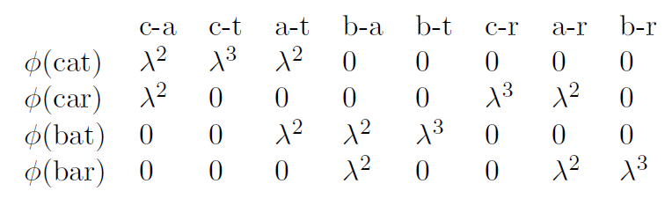
String Kernel
计算文本字符串之间的相似度。
‘c-a-r’这个子字符串出现在Car 和 Custard中。
每个子字符串对应于特征空间的一个维度。
……
……
……
……
……

Slide 59
5.7 近邻分类法
问题描述：
描述属性 类别属性
X=(0.1,0.1) ？
描述属性 | 类别属性
(0.1,0.2) | W1
(0.2,0.2) | W1
(0.4,0.5) | W2
(0.5,0.4) | W2

Slide 60
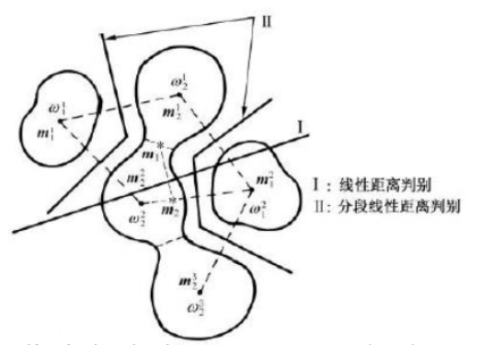
5.7 近邻分类法
最小距离分类器：将各类训练样本划分成若干子类，并在每个子类中确定代表点，一般用子类的质心或邻近质心的某一样本为代表点。测试样本的类别则以其与这些代表点距离最近作决策。该方法的缺点是所选择的代表点并不一定能很好地代表各类，其后果将使错误率增加。
极端情况下，将所有样本都作为代表点——近邻分类法

Slide 61
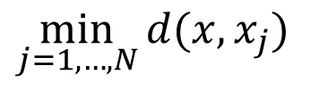
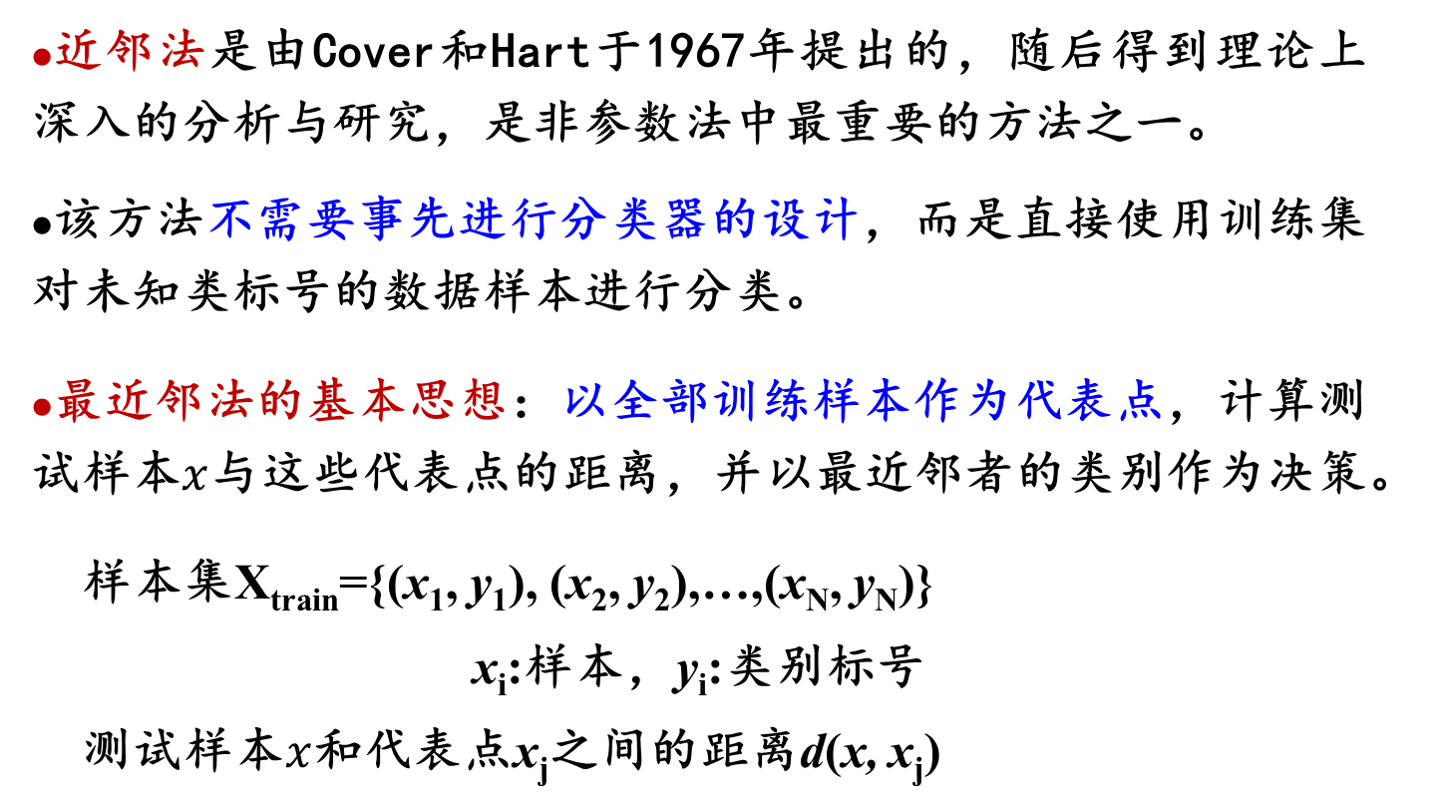
5.7.1 最近邻分类法
近邻法是由Cover和Hart于1967年提出的，随后得到理论上深入的分析与研究，是非参数法中最重要的方法之一。
该方法不需要事先进行分类器的设计，而是直接使用训练集对未知类标号的数据样本进行分类。
最近邻法的基本思想：以全部训练样本作为代表点，计算测试样本$x$与这些代表点的距离，并以最近邻者的类别作为决策。
样本集X_{train}={(x₁, y₁), (x₂, y₂),…,(x_{N}, y_{N})}
x_{i}:样本，y_{i}:类别标号
测试样本$x$和代表点x_{j}之间的距离d(x, x_{j})
$$\min_{j=1,…,N}{d(x,x_{j})}$$

Slide 62
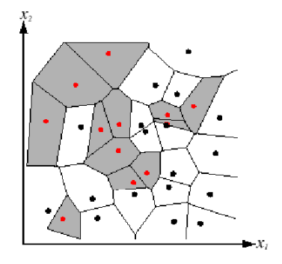
5.7.1 最近邻分类法
很多情况下，最近邻法使得二维空间被分割成了许多Voronoi网格，各一个网格代表的类别就是它所包含的训练样本点所属的类别。

Slide 63
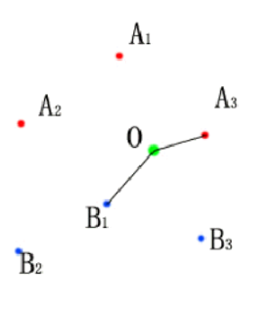
5.7.1 最近邻分类法
最近邻法比较容易受到噪声样本的干扰，这是因为训练样本集的数量总是有限的，有时多一个少一个训练样本对测试样本分类的结果影响很大。
红点表示A类训练样本，蓝点表示B类训练样本，而绿点O表示待测样本。
假设以欧式距离来衡量，O的最近邻是A₃，其次是B₁，因此O应该属于A类；
但若A₃被拿开，O就会被判为B类。

Slide 64
5.7.1 最近邻分类法
这说明计算最近邻法的错误率会有偶然性，也就是指与具体的训练样本集有关。
同时还可看到，计算错误率的偶然性会因训练样本数量的增大而减小；
因此我们就利用训练样本数量增至极大，来对其性能进行评价。

Slide 65
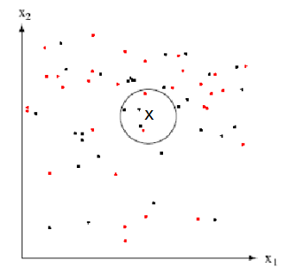
5.7.2 k-近邻分类法
k-近邻法是最近邻法的扩展，其基本原理是：对于未知类别标号的样本，按照欧式距离找出它在训练集中的k个最近邻，如果k个近邻中多数样本属于某一个类别，就将它判决为哪一个类别。
从样本点x开始生长，不断扩大区域，直到包含进k个训练样本点未知，并且把测试样本点x的类别归为这最近的k个训练样本点中出现频率最大的类别。

Slide 66
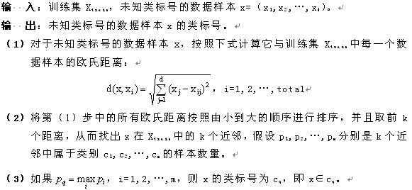
5.7.2 k-近邻分类法
k=1时为最近邻分类
k>1时为k近邻分类

Slide 67
5.7.2 k-近邻分类法
利用k个近邻对未知类别标号的数据样本的类别进行投票，在一定程度上减小了噪声样本对分类的干扰。
为了避免两种票数相等而难以决策，k-近邻法一般采用k为奇数。

Slide 68


